Slide 1
Avrupa Müzelerinde Göçmenlere Yönelik Bütünleşme Çalışmaları
CEREN KARADENİZ
Notes:
CEREN KARADENİZ

Slide 2
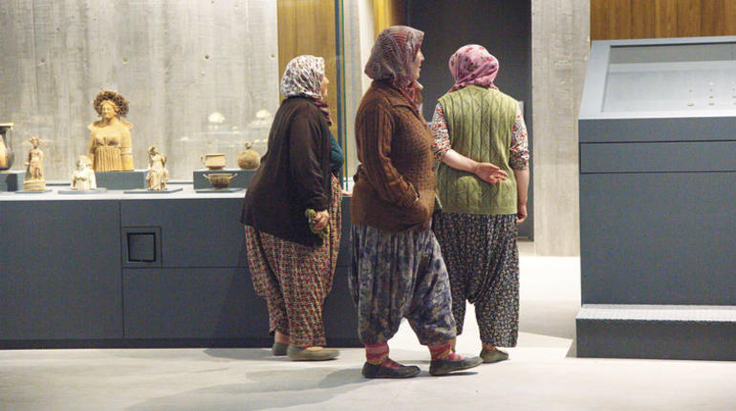
1
Toplumu güçlendirme (Freire: museum and empoverment)
Troya Müzesi, 2018
Notes:
Troas bölgesindeki müzede, ondan fazla ören yeri ve antik kentten getirilen 2 bin eser sergileniyor. Müze depolarında da 40 binden fazla eser bulunuyor. Müzeye ilgi oldukça fazla. Çevre köylerden gelen, geleneksel kıyafetler içindeki kadınlar renkli görüntüler oluşturuyor. Domates tarlasından çıkıp geldiklerini söyleyen kadınlar, uzun yıllardır yapımı süren müzeyi çok merak ettiklerini dile getiriyorlar. Müze Müdürü Ali Atmaca günde 2 binden fazla ziyaretçi geldiğini söylüyor.

Slide 3
Melbourne Göç Müzesi, Avustralya
2
…‘ulaşılabilirlik’, katılımda ‘eşitliklik’ (Institute of Museum and Library Services, 2015)

Slide 4
3
geniş halk topluluklarına ulaşma ve yaşantılar sunma (Richard Sandell: museum and community).
MUCEM, Fransa
Notes:
MUCEM, Fransa

Slide 5
Rubin Sanat Müzesi, ABD
4
… ‘farkında’ bir kurum... (Mindful Museum: Adam Gopnik, 2007)
Notes:
Rubin Sanat Müzesi, ABD

Slide 6
MÜZEDE GÖÇ TEMASI
Göç müzeleri
Dini grup ve nüfus müzeleri
Topluluk müzeleri
Askeri Tarih Müzeleri
Etnografya Müzeleri
Kent Müzeleri
Çağdaş Sanat Müzeleri
Çocuk ve Gençlik Müzeleri
Göç, kültürlerin karşılaşmasına ve insanların çeşitli alanlarda çatışmasına neden olan, güncel toplumsal uyum sorunlarını gündeme getiren bir olgudur.
Notes:
Göç müzeleri göçmenlerin toplumda görünür hale gelmelerini ve kendi kökenlerinin ve kültürlerinin çeşitliliğini ve zenginliğini gözler önüne sermelerini amaçlar.
Göç müzeleri göçmen toplulukların kendilerini ev sahibi toplumun ayrılmaz bir parçası olarak hissetmelerini sağlayan bir aidiyet duygusunu teşvik ederler.
Göç müzeleri göçe yol açan olaylara farkındalığı arttırarak empati geliştirirler.
Göç müzesi farklı topluluklarla birlikte çalışan, ikinci ve üçüncü kuşaklara yer veren; forumlar, tartışmalar ve sosyal etkinlikler düzenleyen, göçmenlere alan ve fırsatlar sunan canlı bir buluşma yeridir.

Slide 7
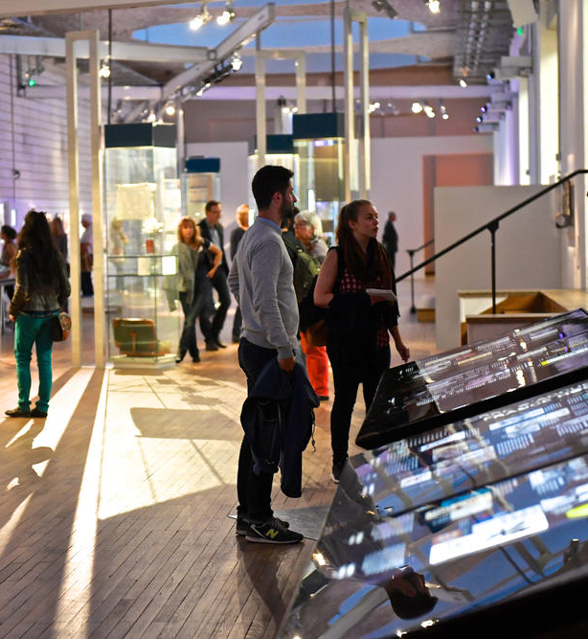
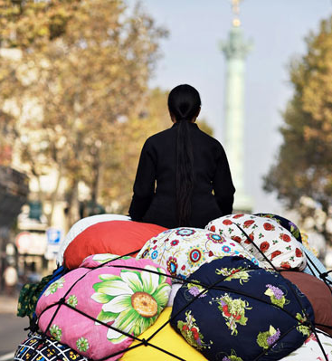
Paris Göç Müzesi, Fransa

Slide 8
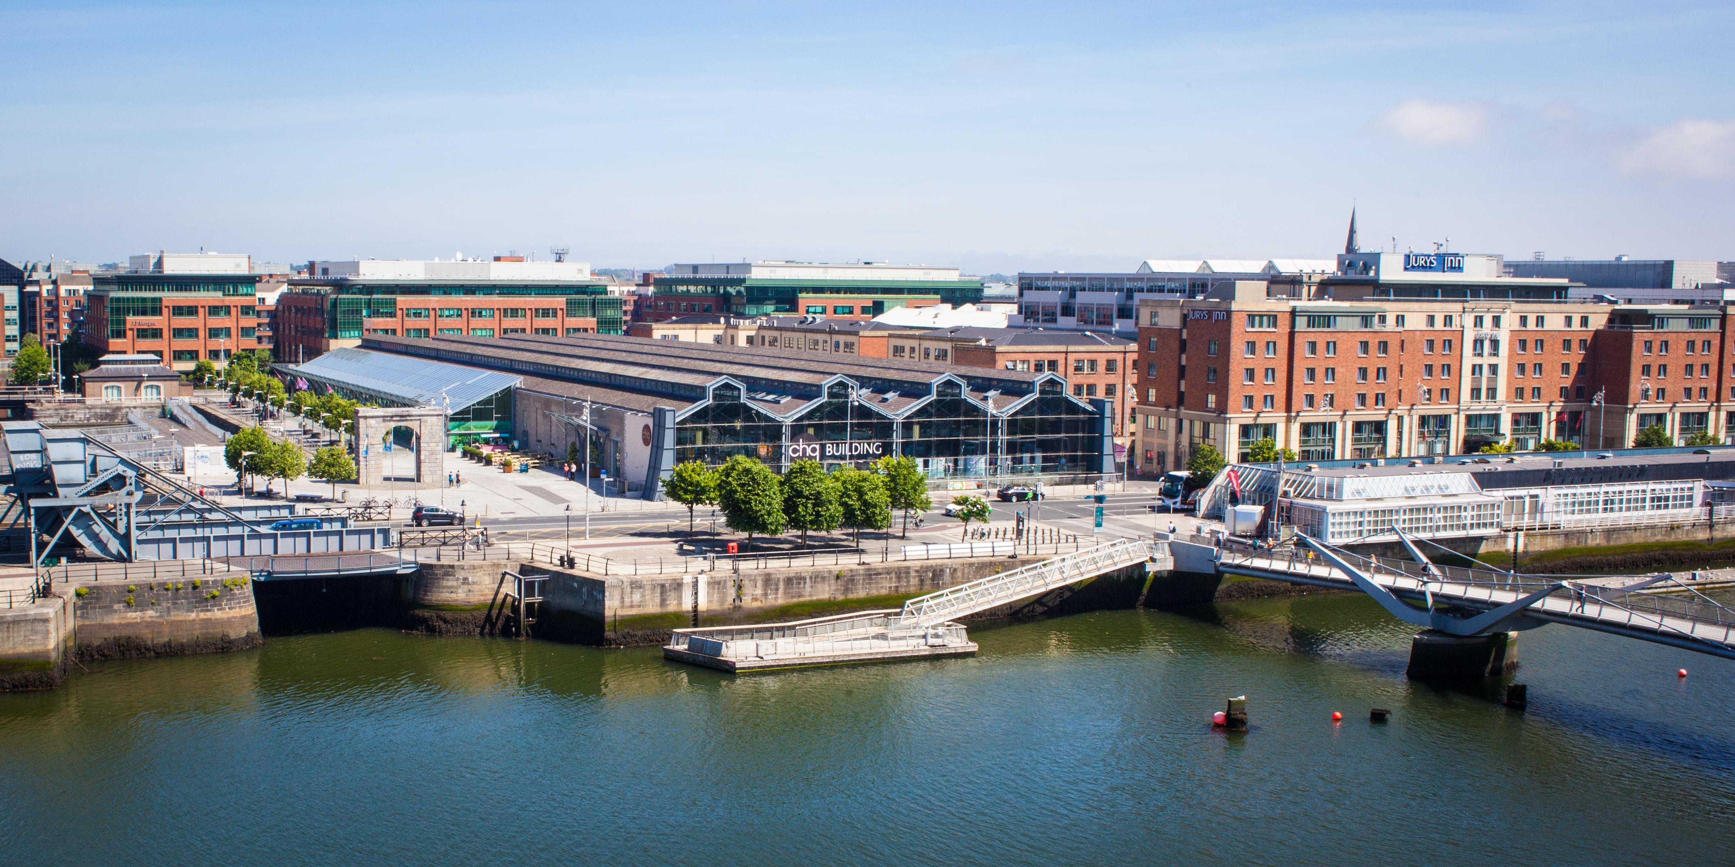
EPIC İrlanda Göç Müzesi
Notes:
EPIC İrlanda Göç Müzesi

Slide 9
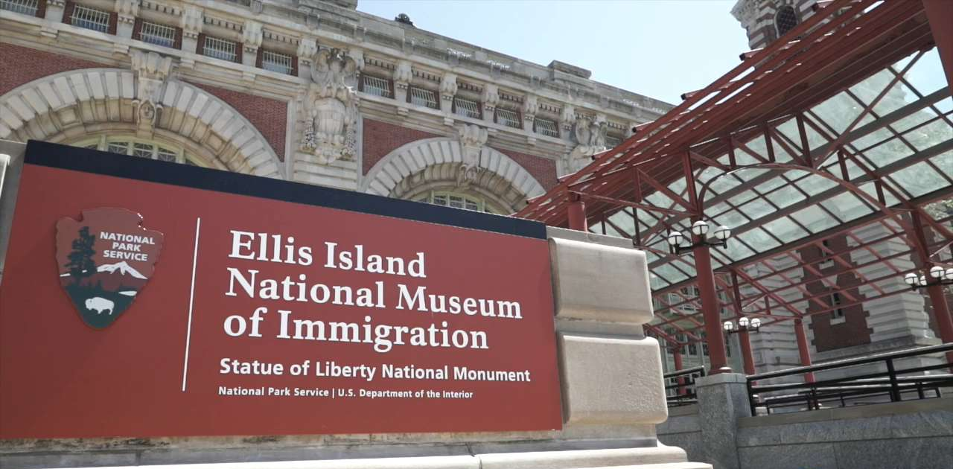
Ellis Adası Ulusal Göç Müzesi, ABD
Notes:
Ellis Adası Ulusal Göç Müzesi, ABD

Slide 10
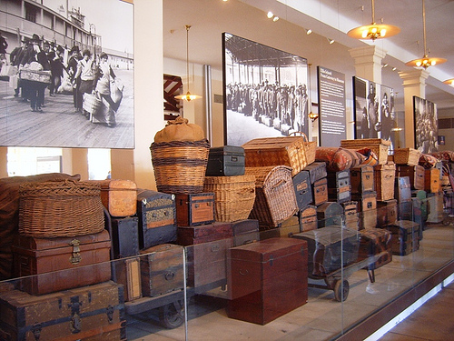
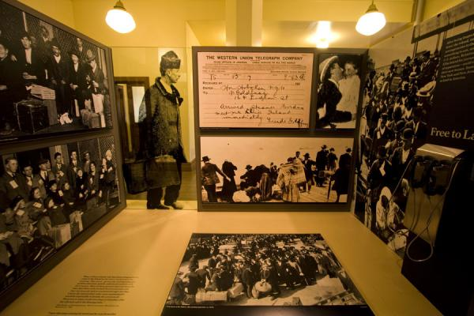
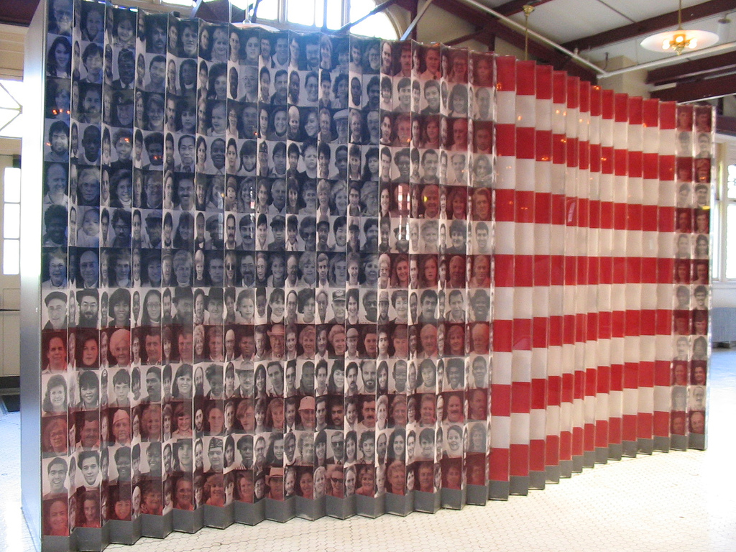

Slide 11
MÜZEDE GÖÇMENLERE YÖNELİK Çalışmaların BEŞ Bağlamı
GÖÇ
ORTAK MİRAS
ORTAK TARİHİ GEÇMİŞ
KİMLİK
TEMAS NOKTALARI

Slide 12
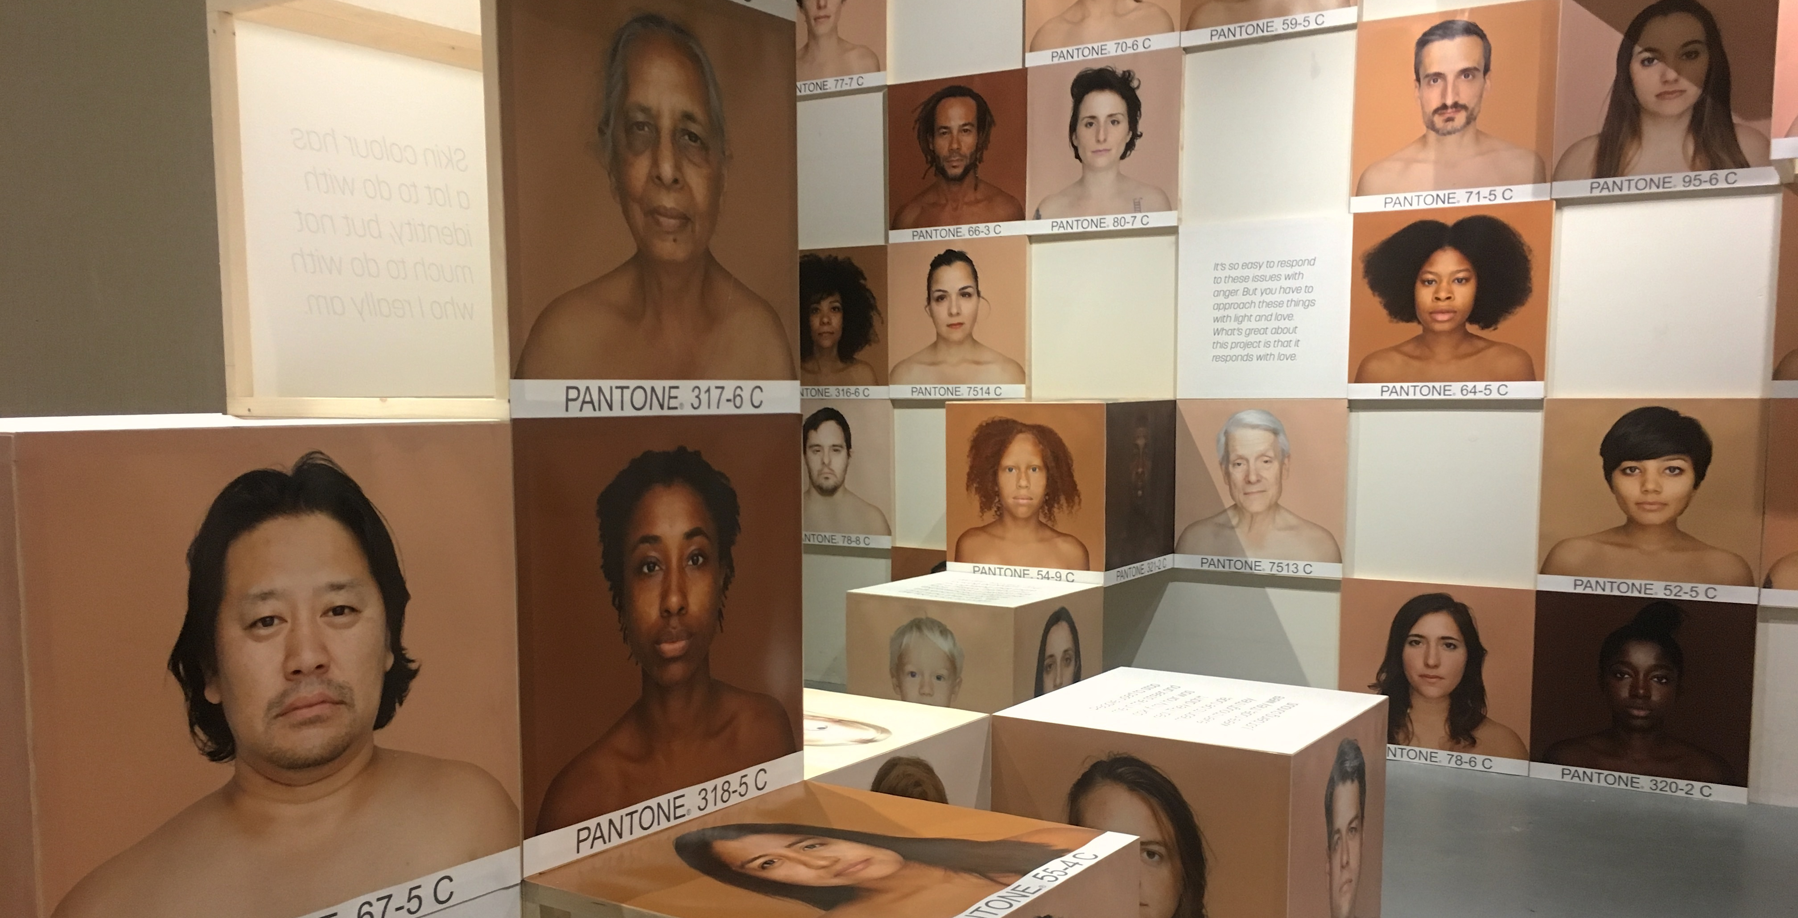
KİMLİK - Göçmen hikayeleri dijital arşivi
Göç Müzesi Projesi, Lambeth- Londra
Notes:
Göç Müzesi Projesi, Lambeth- Londra
Göçmen hikayeleri dijital arşivi
KİMLİK

Slide 13
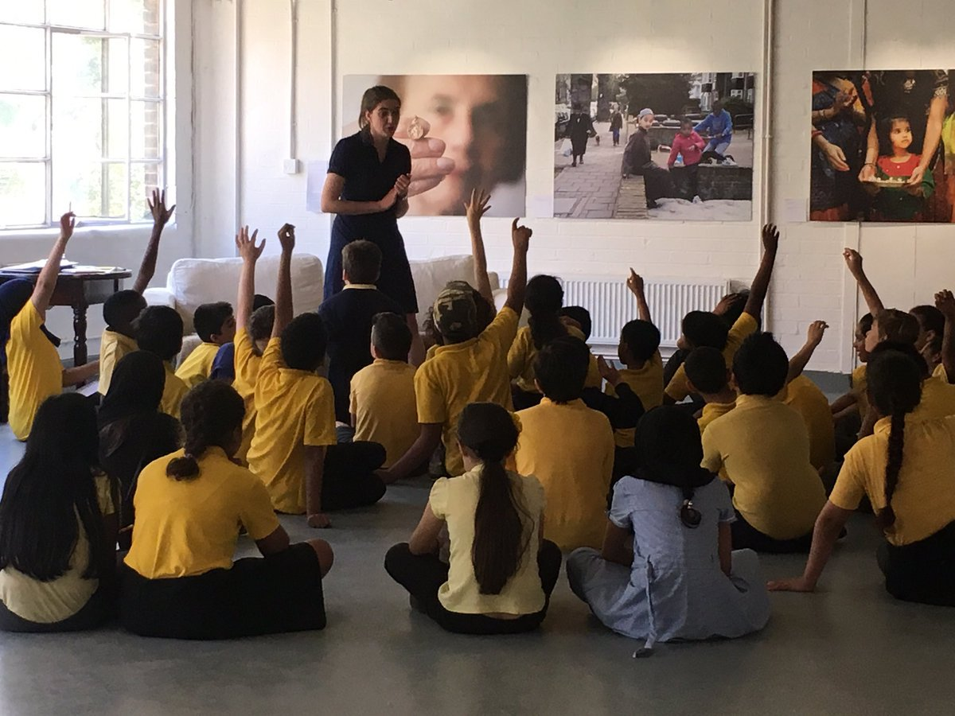

Slide 14
TEMAS NOKTALARI
Göç Müzesi Projesi, mülteci ve göçmen konularındaki gelişmeleri ve bunların etkilerini araştırarak, büyük bir sergi kurmuş ve Londra’da bir sivil toplum forumu oluşturmuştur.
KAPIYI NE KADAR AÇARIZ?
Notes:
TEMAS NOKTALARI

Slide 15
MULTAKA “Buluşma Noktası”
Staatliche Museen
Deutsches Historisches
Museum
Museum für Islamische
Kunst
Museum für Byzantische
Kunst
AMAÇ: Müze izleyicilerinin ait oldukları ülkelerin kültürel mirasına odaklanmak; bu mirasın müzede izleyiciler tarafından anlatımını ve kültüre aktif katılımlarını sağlamak.
SÜREÇ: Çoğu mülteci olan müze izleyicileri rehber olarak istihdam edildiler, eğitim aldılar ve kendi rehberlik programlarını oluşturdular.
ÖNEM: Müzenin demokratik bir kültürlerarası bir tartışma ve birlikte çalışma platformu olduğunun vurgulanması.
BULUŞMA NOKTASI
Notes:
Museum for Islamic Art (Museum für Islamische Kunst),
Museum of the Ancient Near East (Vorderasiatisches Museum)
Sculpture Collection and Museum of Byzantine Art (Skulpturensammlung und Museum für Byzantinische Kunst)
German Historical Museum (Deutsches Historisches Museum)

Slide 16
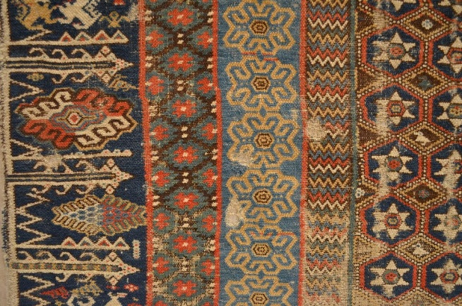
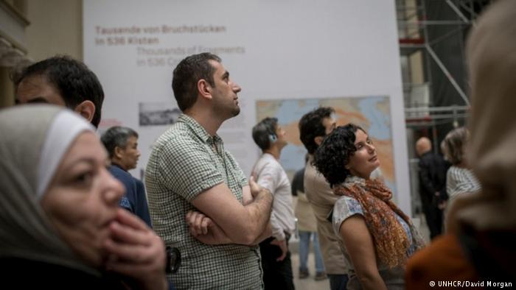
Mülteci ya da göçmenler (1000’in üzerinde göçmen)
Müze tarafından 2016’da düzenlenen kültürel atölye çalışmalarına katılım.
Müze tarafından 2016’da düzenlenen kültürel atölye çalışmalarına katılım.
Suriye Miras Arşivi Projesi (Suriye’nin kültürel mirasını Suriyeli uzmanlarla birlikte arşivleme çalışmaları)
Projeye katılan Suriyeliler arasında düşük SED’den bireyler, mühendisler, mimarlar, öğretmenler, arkeologlar, koruma uzmanları vb. var.
Eğitimi alan rehberler, Müzenin Dostları fonu tarafından müzede istihdam edildiler.
Notes:
Müzedeki her nesnenin göç kavramıyla ilişkisi kuruldu.
Ortak kültüre odaklanıldı. (Orta Doğulu Ud olmasaydı gitar icad edilemezdi , Jimmy Hendrix ya da John Lennon ne çalacaktı? vb.)
Yaygın tarihi deneyimlere odaklanıldı. (Savaş, barış, aşk, toplumsal düzen vb.)
İletişim noktaları vurgulandı (Tarih boyunca Almanya, Suriye ve Irak ilişkileri incelendi)
Kimlik vurgulandı (İzleyicilerin kendi kimliklerine odaklanıldı. Kültürel çoğulculukta bireysel duruşumuz nedir?)

Slide 17
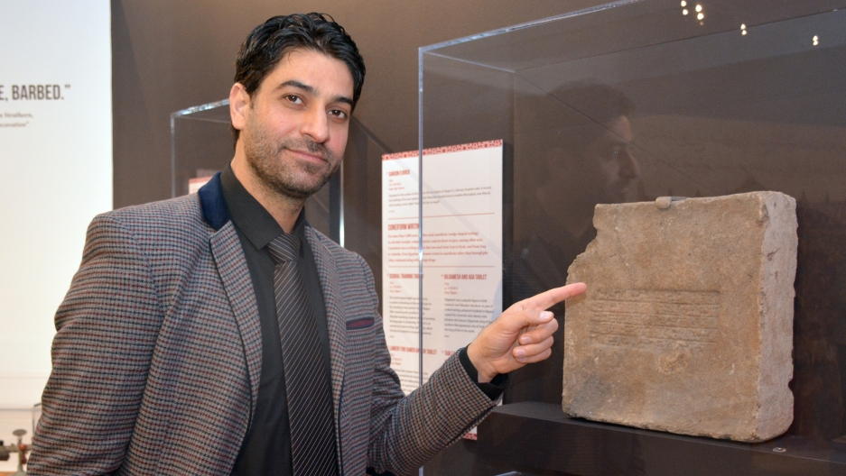
PENN MÜZESİ
2016-…
Müze İstihdam Politikalarında değişiklikler
Hadi Jasim, Penn Müzesi’nin Iraklı çevirmeni ve Orta Doğu galerilerinde müze rehberi
Müze rehberi, Orta Doğu galerisinde görev almaya başladığından beri kendisini yabancı gibi hissetmediğini ifade ediyor…
Notes:
Müze rehberi, Orta Doğu galerisinde görev almaya başladığından beri kendisini yabancı gibi hissetmediğini ifade ediyor…
PENN MÜZESİ
2016-…

Slide 18
Moumena Saradar, Penn Müzesi
PENN MÜZESİ
2016-…
2016’da ailesiyle birlikte Suriye’den mülteci olarak geldi.
Penn Müzesi’nin özel rehberlik eğitimine alındı ve başarılı oldu.
Bölgeyi çok iyi bilmesi ve kültürün hala sürdürülen özelliklerini anlatması Saradar’ı diğer rehberlerden ayırıyor.

Slide 19
MAP for ID’NİN, müzelerin çağdaş toplumun gereksinmelerine yanıt vermek için nasıl kullanılacağına ilişkin somut modeller tasarlamak...
Proje süresince, katılımcı müzelerde müze etkinlikleri, sanal ve gezici müze sergileri, yerleştirmeler, performanslar ve otobiyografik sunumlar, tiyatro performansları, videolar, kısa filmler, kültürlerarası giyim ve müzik atölyeleri ile konferans, seminer ve inceleme gezileri düzenlenmiştir.
Hollanda
Macaristan
Almanya
İrlanda
İtalya
İspanya
İngiltere
Hedef: GÖÇMENLER
Notes:
GÖÇMENLER

Slide 20
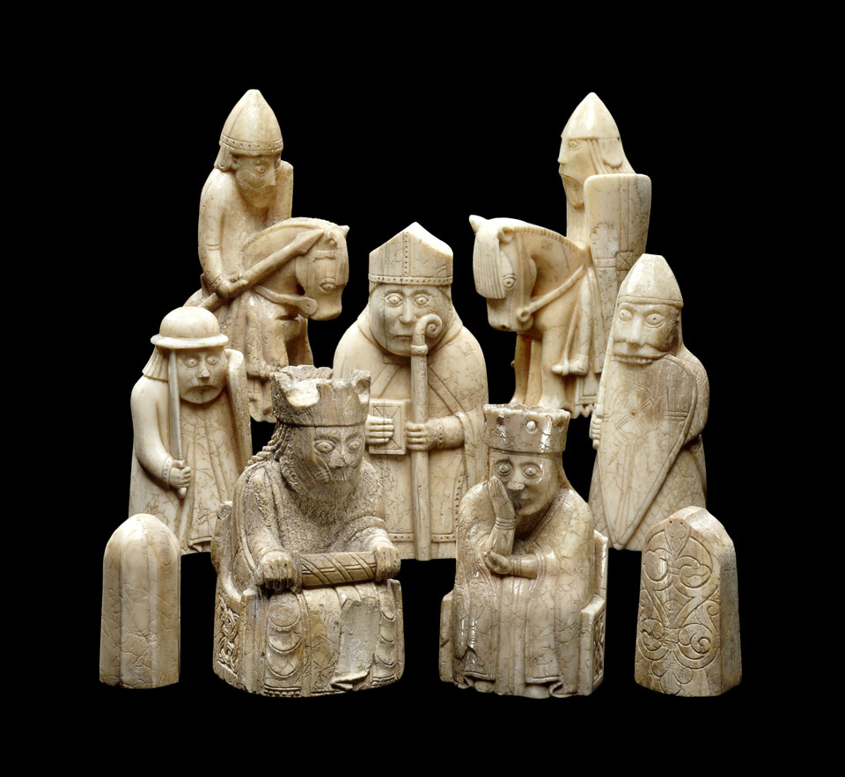
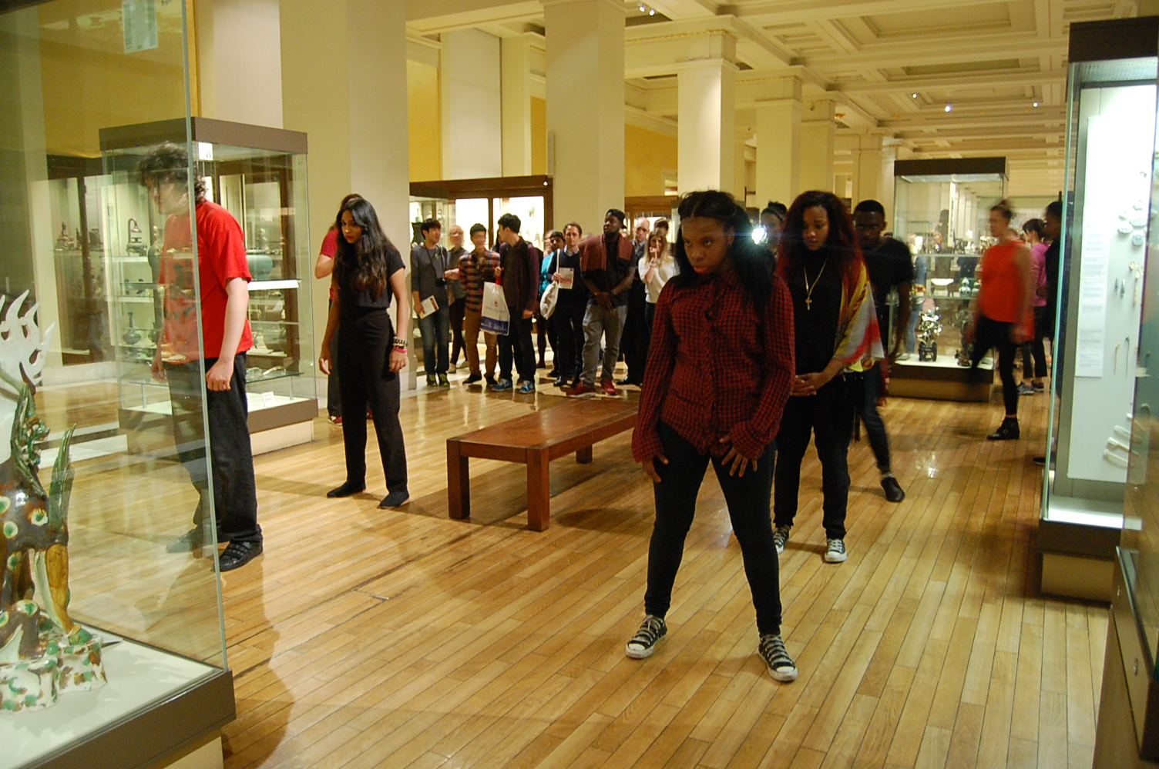
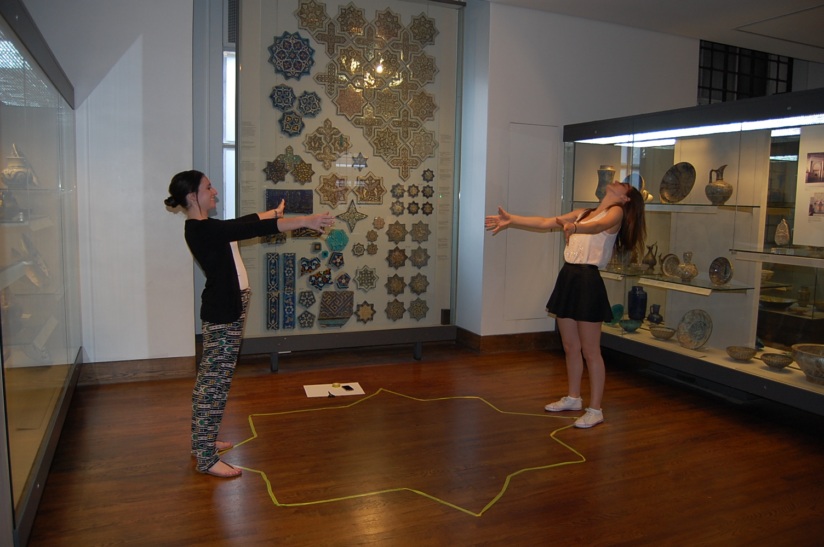
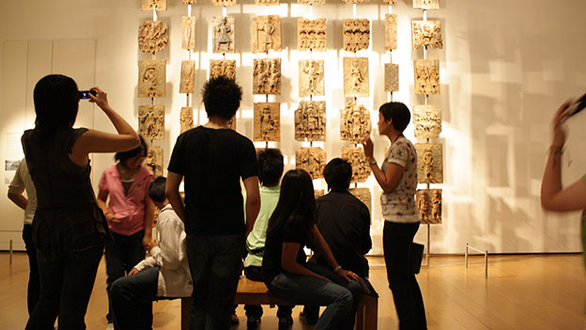
Talking Objects
Küratörlerle ortak çalışmalar
Dokun – Yap etkinlikleri
Ortak miras toplantıları
Drama ve dans etkinlikleri
Notes:
Farklı kültürel altyapılardan oluşan müze izleyicilerinin British Müzesi koleksiyonunu derinlemesine incelediği bir kültürlerarası etkileşim projesi.
AMAÇ: Mülteci ve göçmen gruplardaki gençlerin müze koleksiyonunu kullanarak birbirleriyle ve müzeyle etkileşime geçmelerini sağlamak. (Toplum İşbirliği Birimi)

Slide 21
MÜZELER GÖÇMENLERİN VE MÜLTECİLERİN ÖYKÜLERİNİ ANLATARAK VE GÖÇMEN - MÜLTECİ ÇOCUKLARA VE YETİŞKİNLERE EV SAHİPLİĞİ YAPARAK ONLARA NASIL YARDIMCI OLABİLİRLER?
Notes:
ICOM’un önerileri:
Ulaşabildiğiniz kadar çok izleyiciye mültecilerin öyküsünü anlatın…
Göçün her toplumun yaşayabileceği bir olgu olduğunu örneklerle vurgulayın…
Hikaye anlatırken, topluluklar kadar temalar ve ortaklıklar üzerinde mümkün olduğunca odaklanın.
Müzeyi duvarlarının dışına çıkarın...
Mültecileri ve müzenin komşularını bir araya getiren toplantılar, eğitimler vb. sosyal etkinlikler planlayın…
Göçmen ve mültecilerin çarpıcı yaşam öykülerine odaklanın…
Çağdaş sanattan ilham alın…

Slide 22
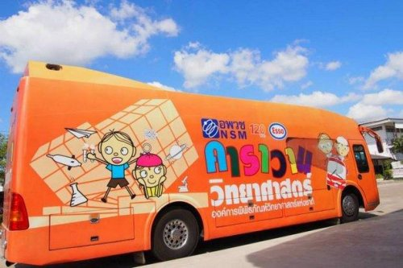
3 milyon insana erişim
40 adet etkileşimli mobil sergi, 10 bilim oyunu, dokun-yap etkinlikleri, planetaryum kubbesi, bilim gösterileri, öğretmen atölyeleri
Tayland Ulusal Bilim Müzesi
Tayland’ın 77 farklı noktası
Laos sınırı
Kamboçya Sınırı
Vietnam Sınırı
Myanmar’lı mülteciler (Laos Sınırı)

Slide 23
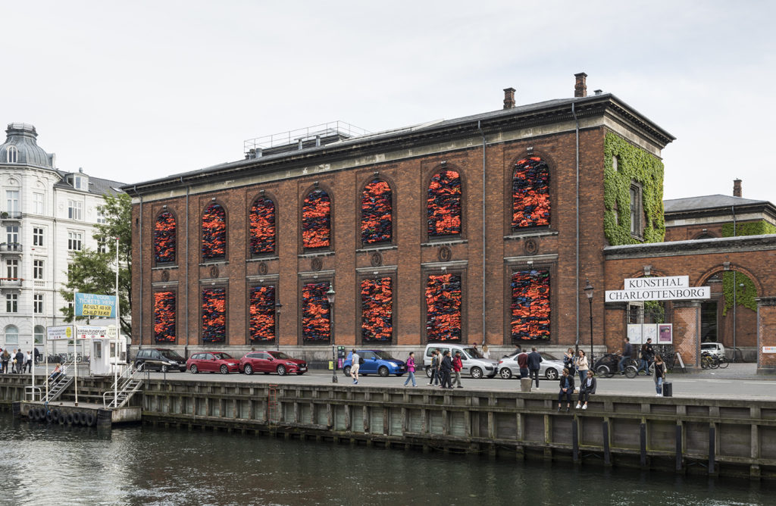
#2017
Çinli sanatçı Ai Weiwei, Danimarka’daki Kunsthal Charlottenborg Müzesi’nin pencerelerini Midilli Adası’nda toplanan ve göçmenler tarafından giyilen 3 bin 500 can yeleğiyle kapladı.

Slide 24
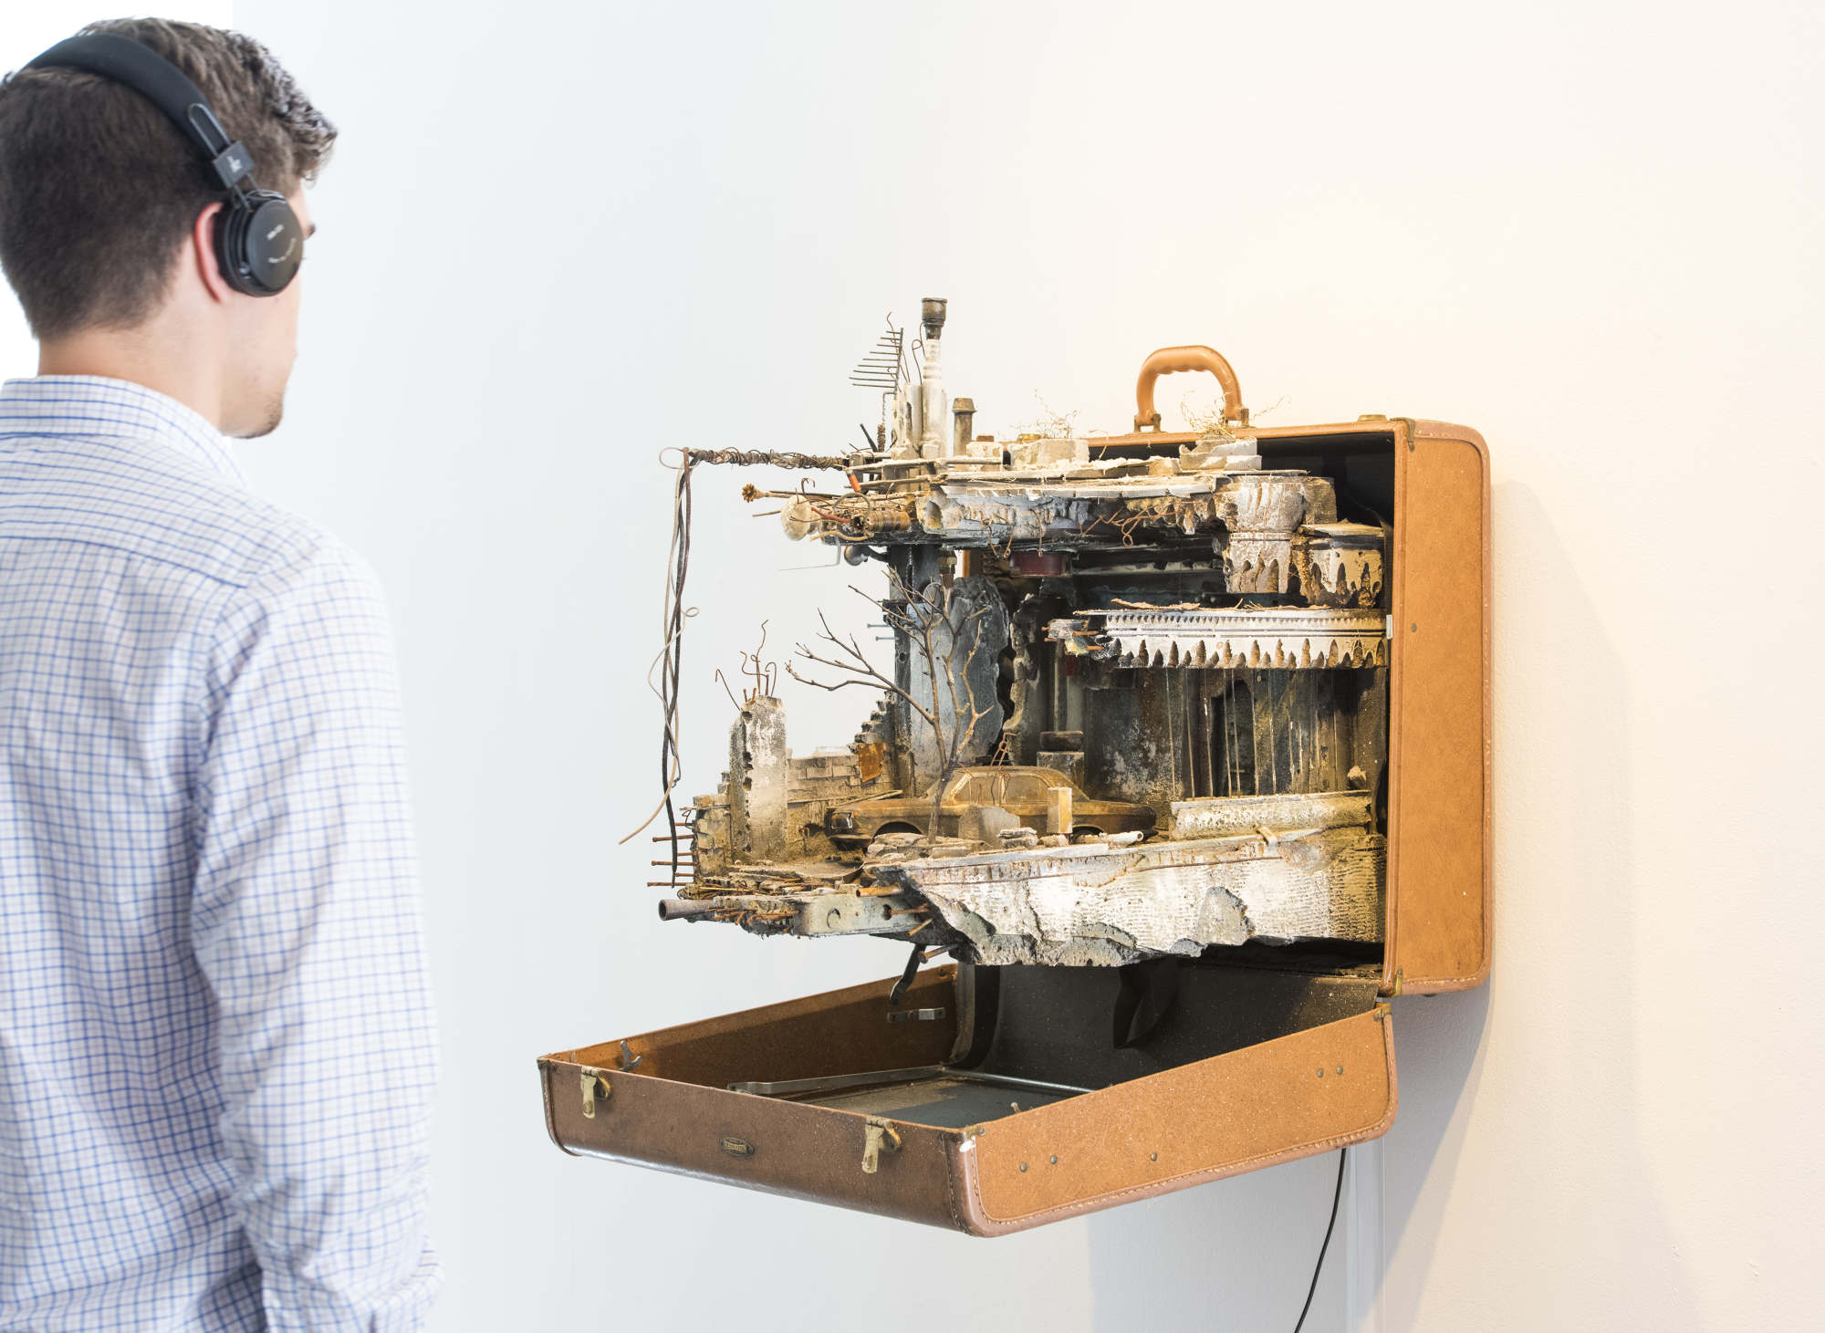
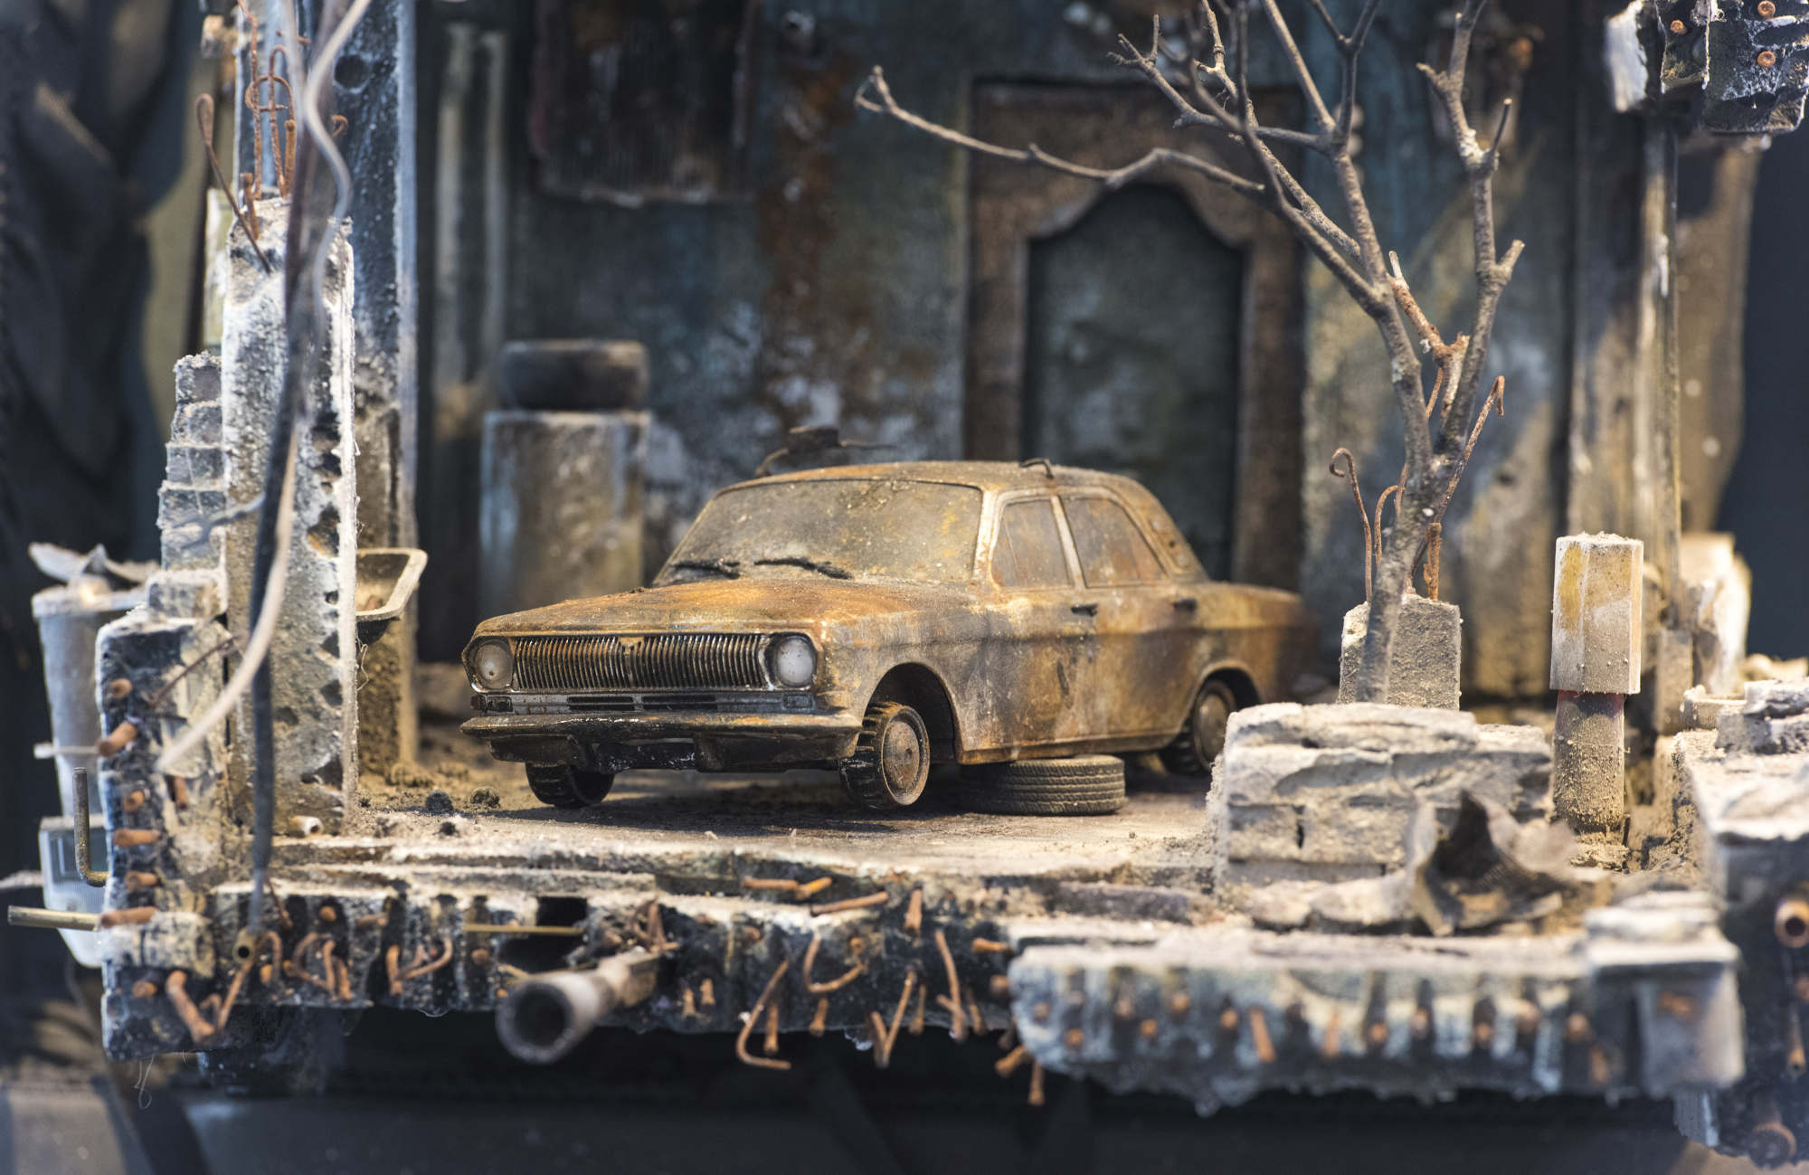
Mohamad hafez (suriye) DePauw Üniversitesi «açılmamış mülteci bavulları»
#2018
#2018

Slide 25
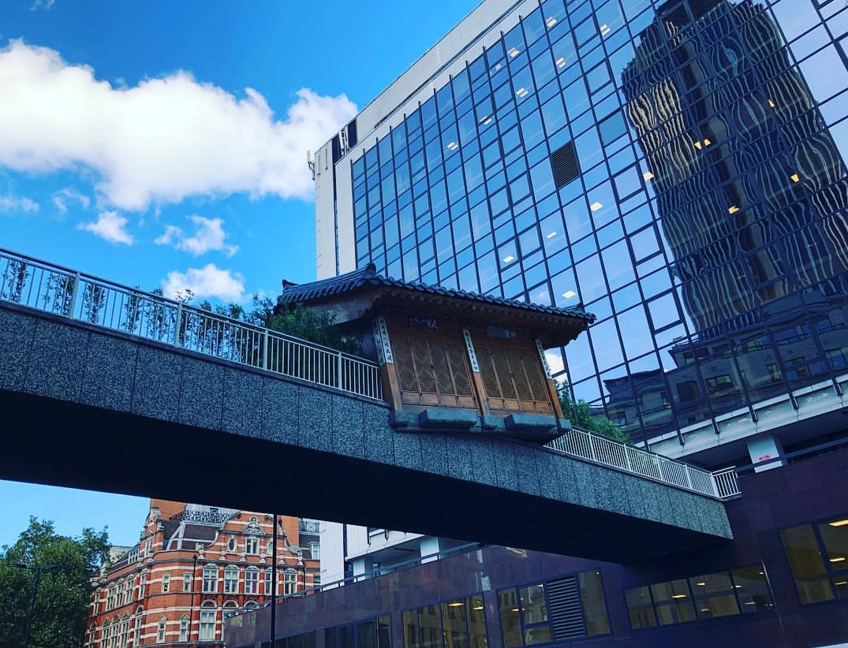
Do Ho Sus (Kore) Londra «LONDRA’YA EVİ GETİRMEK» YERLEŞTİRME Küratör: Fatoş üstek wormwood street
#2018

Slide 26
Müzede Buluşalım: TÜRKİYE
Müze Adı | Açıldığı Yıl | Yer | Tema, içerik
Çatalca Mübadele Müzesi | 2010 | Istanbul | Nüfus mübadelesi
Alaçam Mübadele Müzesi | 2012 | Samsun | Nüfus mübadelesi
Tuzla Mübadele Müzesi | 2013 | Istanbul | Nüfus mübadelesi
Subaşı İlkokulu Göç Müzesi | 2013 | Yalova | Yalova’ya göç
Göç Tarihi Müzesi | 2014 | Bursa | Çağlar boyu Bursa’ya göç
Izmir Buca Göç ve Mübadele Evi | 2015 | Izmir | Nüfus mübadelesi
Eskisehir Göç Müzesi | 2019* | Eskişehir | Eskisehir’e göç
Göç Yolu Müzesi (Yörük Kültürü Müzesi) | 2019* | Antalya | Yörüklerin yaşamı
Sakarya Göç Müzesi | 2019* | Sakarya | Balkan rotasından Sakarya’ya göç
* 2019 sonuna kadar açılması bekleniyor.
Notes:
* 2019 sonuna kadar açılması bekleniyor.
** Haydarpaşa Garı’nın bir göç müzesi haline getirilmesi projelendirilecek ancak şimdilik hayata geçirilmedi.

Slide 27
SONUÇ
MÜZELERİN GELECEĞİ 2034

